Slide 1
模块三 家禽解剖生理的认知
项目二 家禽内脏的认识
任务二 泌尿系统的认识

Slide 2
教学目标
了解家禽泌尿系统组成和功能
熟识家禽泌尿器官形态结构和生理特点特点
能识别家禽泌尿主要器官的形态结构

Slide 3
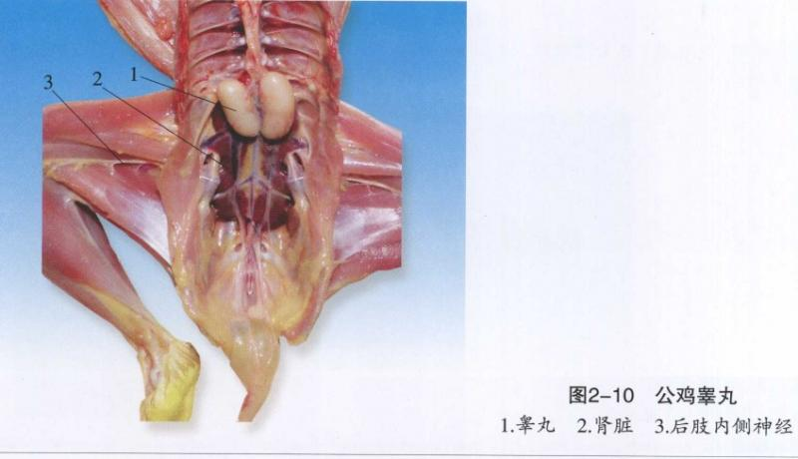
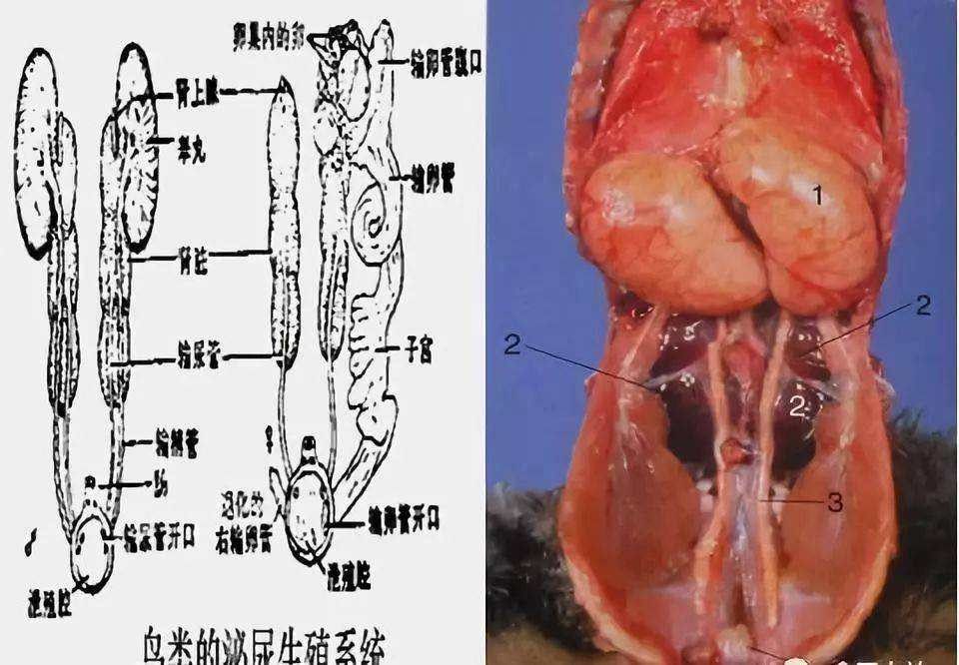
任务二 泌尿系统
组成
肾
输尿管
没有膀胱和尿道
一、家禽泌尿系统的构造特点
（一）肾
1.位置：腰荐骨和髋骨两旁腹侧肾窝内，前达
最后肋骨，后达腰荐骨的后端。
肾脏
1.睾丸 2.肾脏

Slide 4
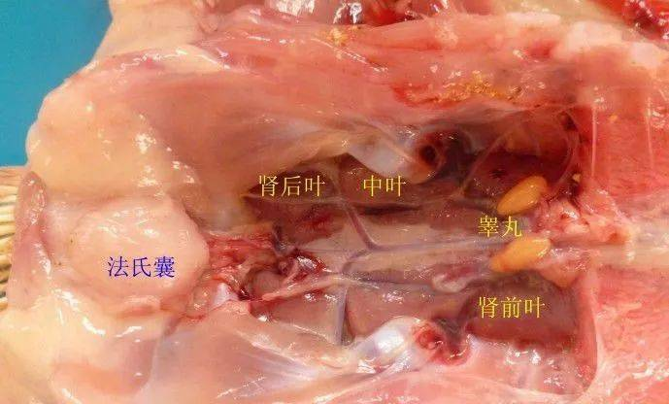
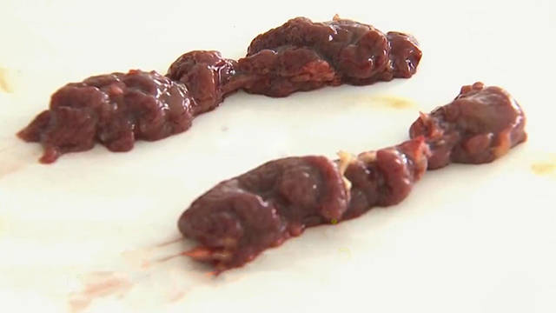
2.形态 较`发达，呈红褐色，长条状、体积大、质软易碎，
分前、中、后三叶
无脂肪囊、无肾门、肾盂，
产生尿液经收集管注入输尿管出肾
肾前叶
肾后叶
肾中叶

Slide 5
肾的实质
肾小叶 表层皮质区 肾单位：肾小球不发达、有血管袢2～3条
深部髓质区：集合管和髓袢
（二）输尿管：
成对肌质性管道，管壁薄，从肾中部发出，沿肾腹面向后伸
延，末端开口于泄殖道顶壁的两侧
。

Slide 6
二、家禽泌尿系统的生理特点
（一）原尿生成量：较少。
（二）肾小管分泌和排泄机能：较强，
（三）肾小管重吸收能力：较强、能重吸收对机体有用的绝大部分物质。
（四）蛋白质代谢主要产物：奶油色尿酸盐。
（五）尿液直接排泄到泄殖腔中，随粪便排出体外。

Slide 7
复习思考题
一．填空题
1.家禽泌尿系统仅存有_____和_____等器官、无_____和_____。
2.家禽肾位于_____，无_____、_____和_____。
3.家禽肾滤过机能_____、原尿生成量____，
4.肾重吸收功能较强，尿中含_____，不含_____。

